Slide 1
Проект – рисунков на тему «Будь осторожен с огнём»
В отопительный сезон
Пожары в домах происходят при том,
Печь у хозяев неисправной была,
Правила пожарной безопасности
Не соблюдались никогда!
Своей работой хочу показать
Основные причины пожаров
И как их избежать!

Slide 2
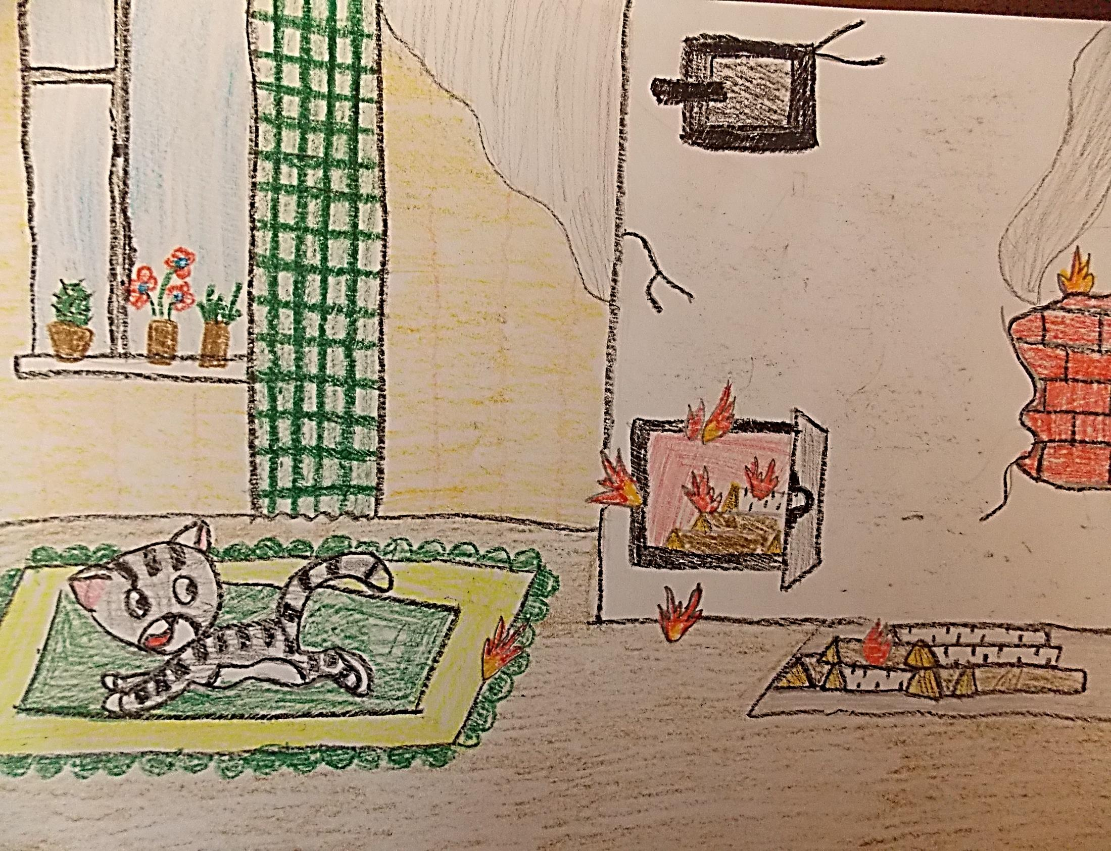
МБОУ СОШ № 14
Название работы: «В отопительный сезон за печью внимательно сморите и беду от себя отведите!»
Ф.И. участника: Опалева Алина,
Возраст: 9 лет
Ф.И.О. руководителя: Бызова Г.Г.

Slide 3
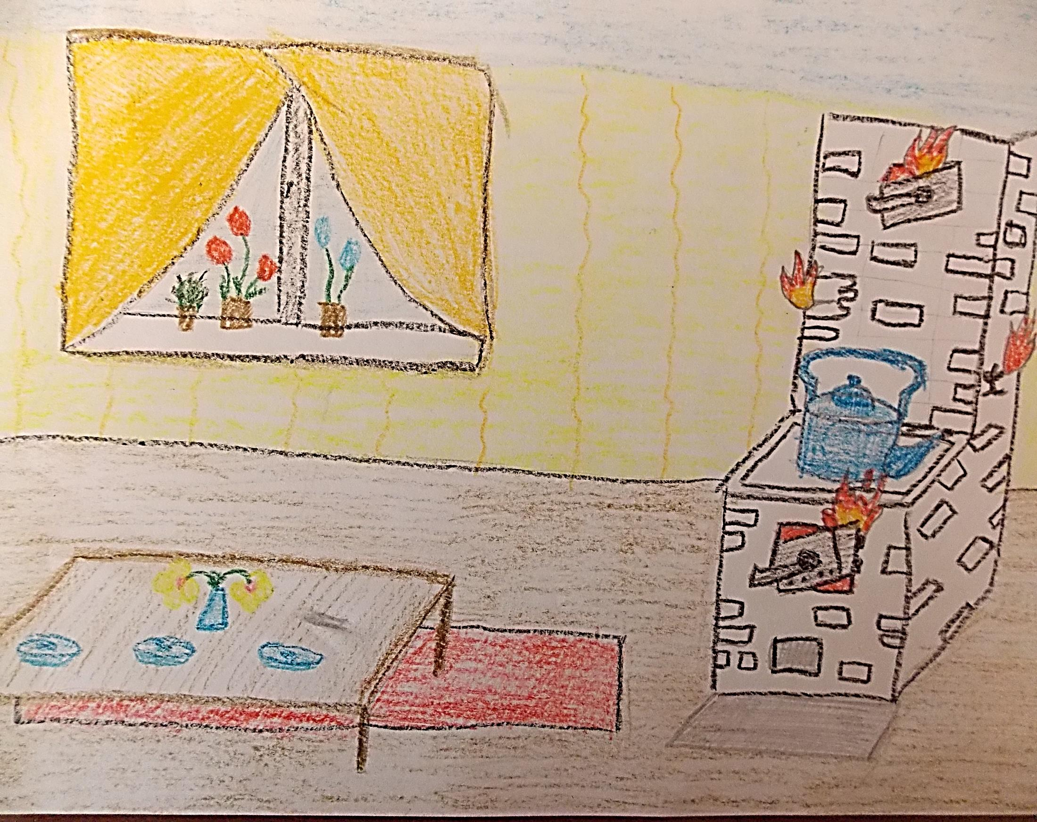
Перед отопительным сезоном
Печь проверить нужно всем!
Побелить, почисть сажу.
У печи проверить дверцу,
Чтобы в отопительный сезон
Было безопасно в доме своем.

Slide 4
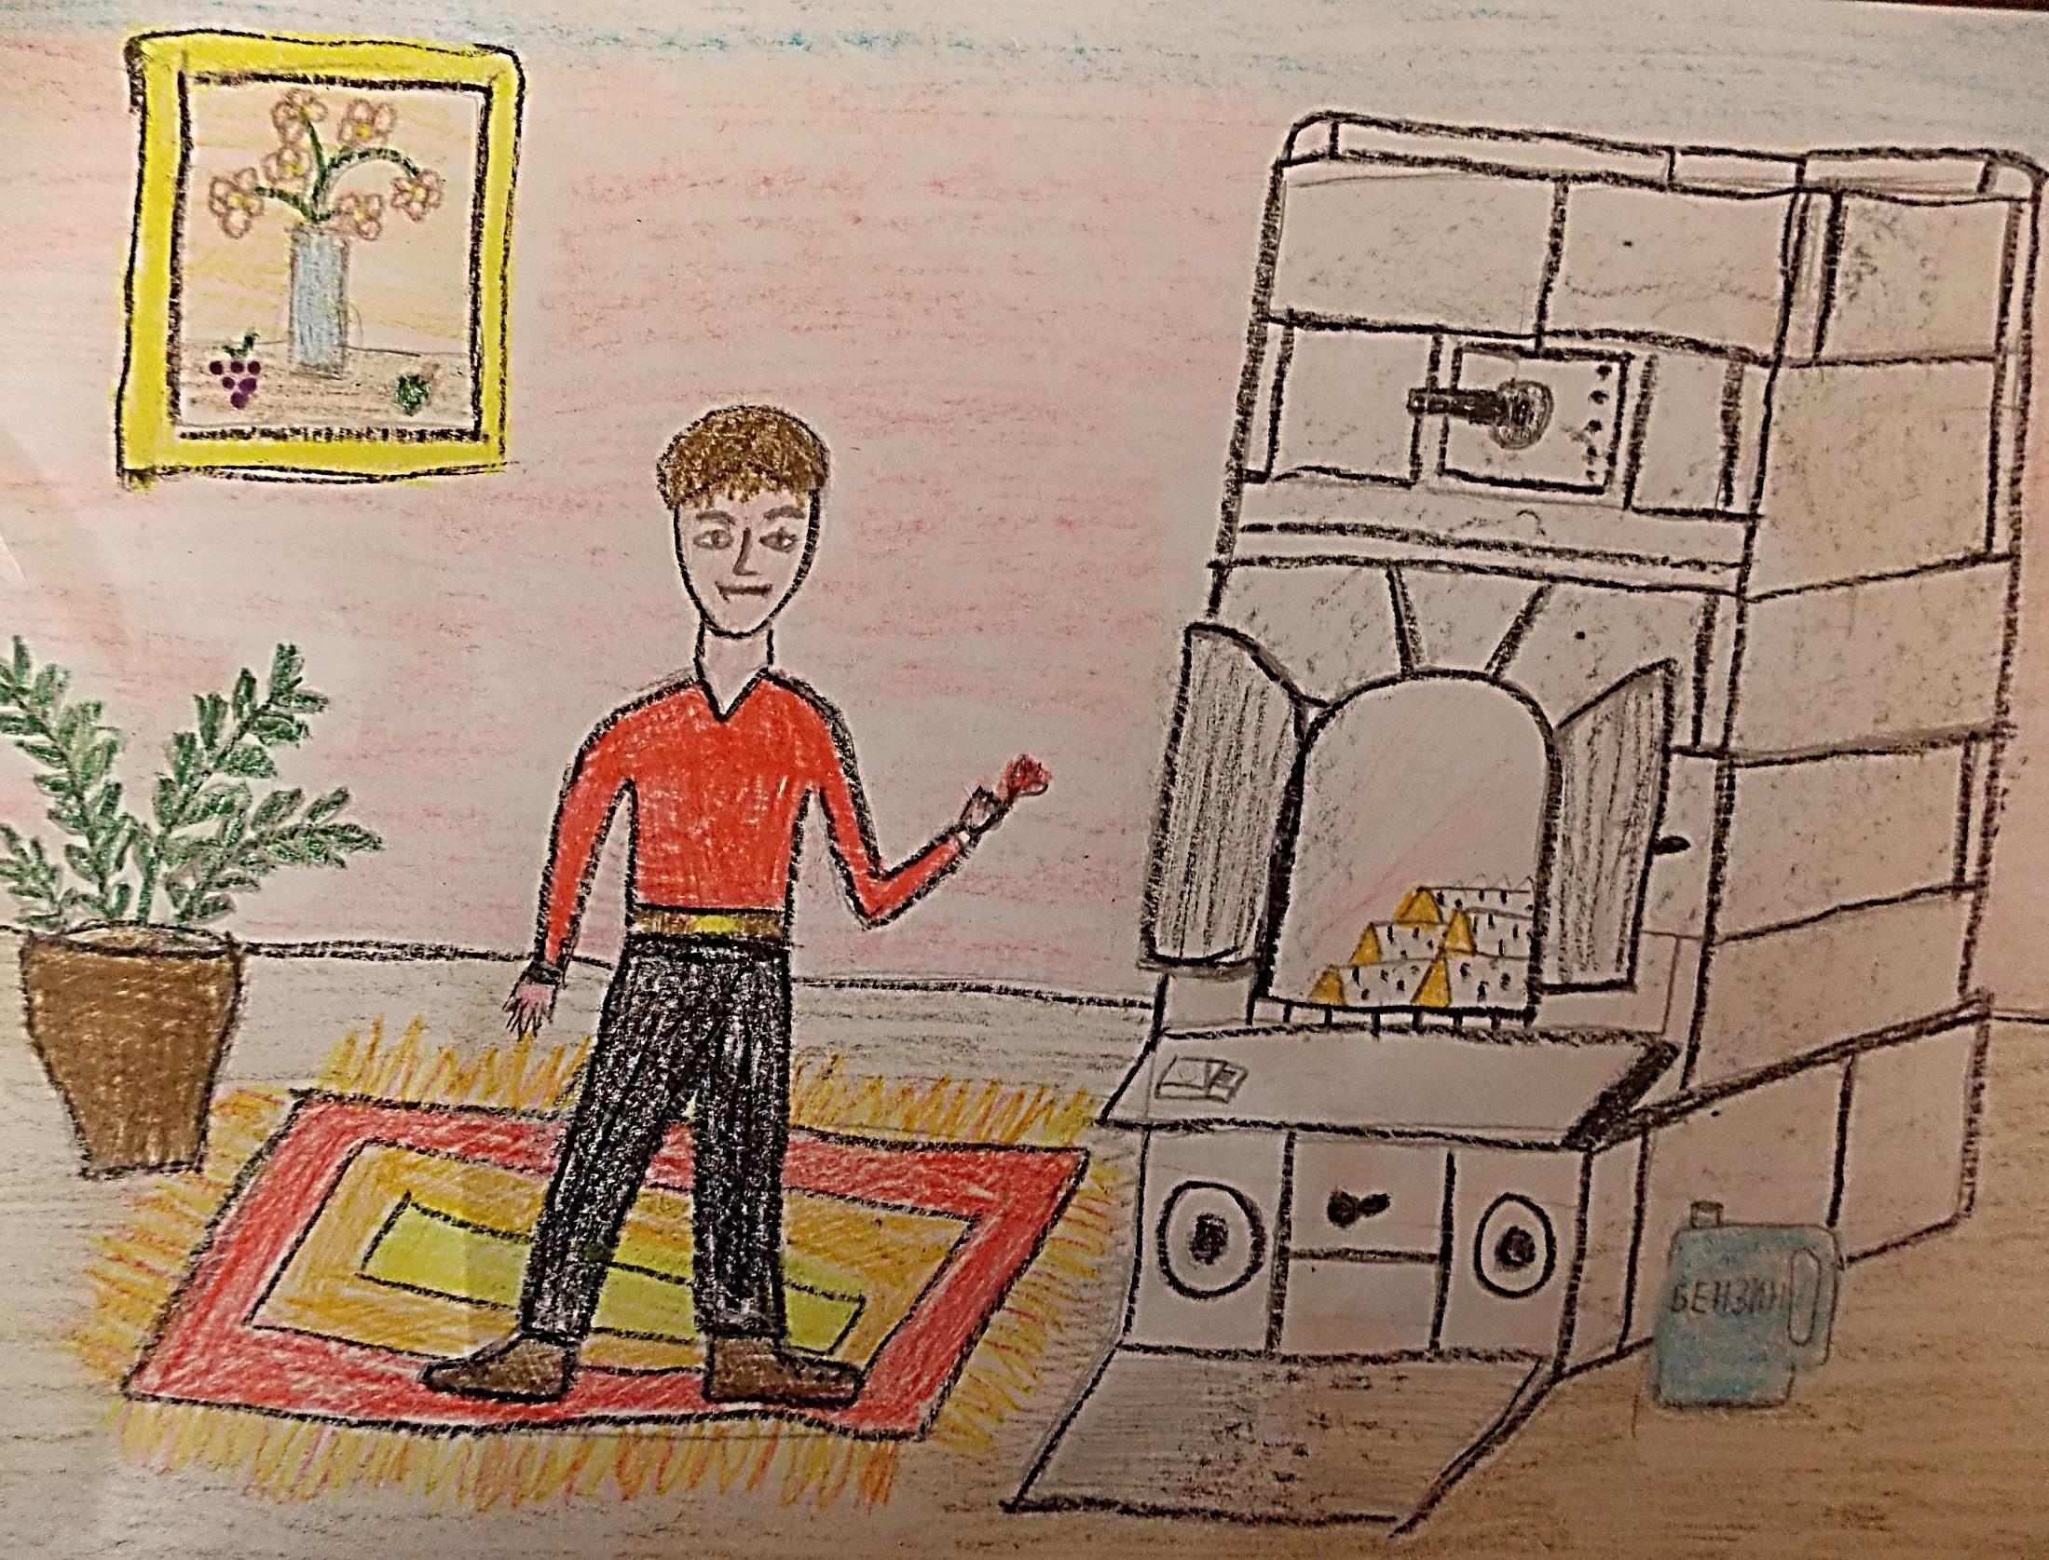
В печь дрова вы положили,
Растопить её решили.
Горючую жидкость в руки не бери,
Огнём запылает весь дом внутри!

Slide 5
Дрова в печи горят, трещат,
Угольки и искорки выскочить хотят.
Лист притопочный у печи должен быть!
От пожара всегда он защитит!

Slide 6
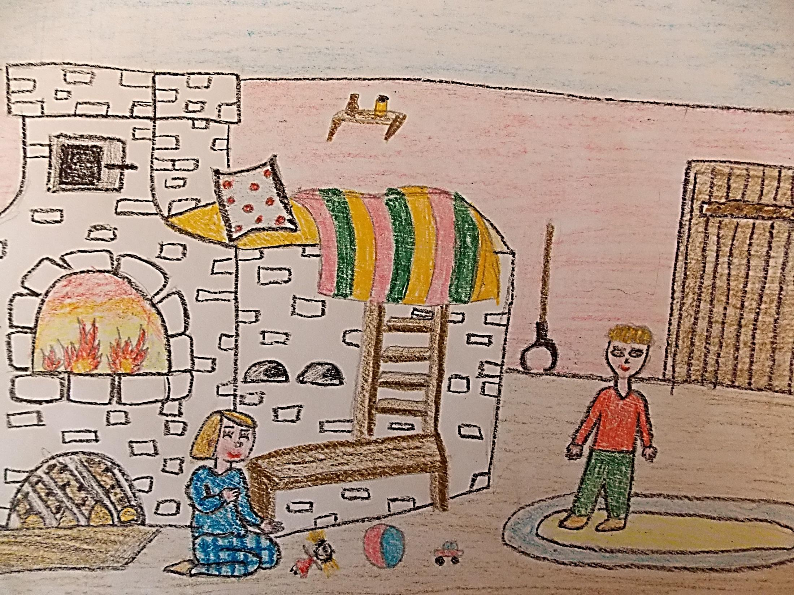
Если печь вы затопили
От неё не уходите. Следите за нею всегда,
А детям смотреть за печью нельзя!

Slide 7
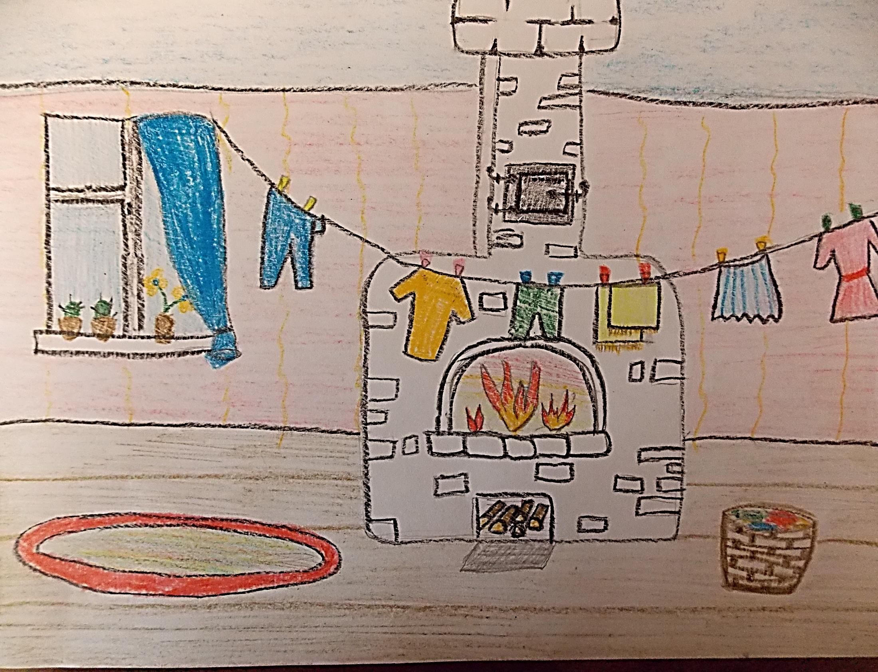
Чтобы пожаров избежать
Белье у печи сушить нельзя!
Для этого есть другие места.
Запомните простые правила навсегда!

Slide 8
Спасибо за внимание!

